Slide 1
Концепция форума «День предпринимателя Московской области»* 22 сентября 2020 года online-трансляция *приуроченный ко Дню российского предпринимателя

Slide 2
Цели форума
Популяризация предпринимательской деятельности, распространение в обществе информации об историях успеха и достижениях регионального бизнеса.
Мотивация на создание собственного бизнеса и на развитие бизнеса, стимулирование роста предпринимательской активности.
Информирование о действующих мерах поддержки бизнеса, реализуемых на территории Московской области, о достижениях Московской области и муниципальных образований Московской области в части поддержки и развития малого и среднего предпринимательства.
Популяризация региональных и федеральных проектов в рамках национального проекта «Малое и среднее предпринимательство и поддержка индивидуальной предпринимательской инициативы».
Чествование лучших предпринимателей региона.

Slide 3
Логотип Форума

Slide 4
Формат мероприятия
Мероприятие – предпринимательский форум в онлайн формате.
Модули мероприятия:
пленарное заседание
8 дискуссионных площадок по темам:
маркетинг и продажи в online - перспективы бизнеса после Ковид
предпринимательское мышление и ключевые навыки 2020 - спорт и бизнес
женское предпринимательство - fashion-бизнес
молодежное предпринимательство - тренды и тенденции бизнеса
деловая игра, длительностью не менее 2 часов
индивидуальные тренинги для наиболее активных участников, по итогам конкурса
Ключевые спикеры форума:
Александр Кравцов, президент группы компаний «Руян», создатель и владелец бренда «Экспедиция»
Василий Рыжонков, генеральный директор «ARena Spaсe», «VR Academy”, руководил Центром мобильных технологий Фонда «Сколково»
Илья Балахнин, эксперт по разработке стратегий, управляющий партнёр Paper Plane Agency, автор книг «Маршрут построен» и «Формула прибыли»
Роман Масленников, автор книги «Взрывной PR»

Slide 5
Программа форума
9:00 - 10:00 Пленарное заседание «Развитие бизнеса на территории Московской области, поддержка бизнеса в условиях угрозы распространения новой коронавирусной инфекции, поддержка бизнеса на региональном и муниципальном уровне, деятельность федеральных и региональных институтов, способствующих развитию бизнеса»
10:00-16:00 Дискуссионные площадки
Сцена №1 |  | Сцена №2
10:00-11:30 | Дискуссионная площадка 1 «Маркетинг и продажи в online» | 10:00-11:30 | Дискуссионная площадка 2 «Тренды и тенденции бизнеса»
11:30-13:00 | Дискуссионная площадка 3 «Предпринимательское мышление и ключевые навыки 2020 года» | 11:30-13:00 | Дискуссионная площадка 4 «Спорт и бизнес»
13:00-14:30 | Дискуссионная площадка 5 «Fashion-бизнес в Подмосковье» | 13:00-14:30 | Дискуссионная площадка 6 «Женское предпринимательство»
14:30-16:00 | Дискуссионная площадка 7 «Молодежное предпринимательство» | 14:30-16:00 | Дискуссионная площадка 8 «Перспективы бизнеса после Ковид»
16:00 - 18:00 Деловая онлайн игра «Развитие предпринимательских навыков»
18:00 - 18:20 Завершение форума, объявление победителей

Slide 6
Программа форума
10:00-16:00 Сцена №1
10:00-11:30 Дискуссионная площадка 1 «Маркетинг и продажи в online» | Модератор: уточняется 10:00-10:30. Илья Балахнин, управляющий партнер Paper Planes (г. Москва). Тема: «Формула прибыли» 10:30-11:00. Владимир Ефремов, эксперт по продажам (г. Москва). Тема: «Точные действия в продажах» 11:00-11:30. Роман Масленников, автор книги «Взрывной PR» (г. Москва). Тема: «PR для предпринимателей» Куратор от Министерства – Петрова Валентина
11:30-13:00 Дискуссионная площадка 3 «Предпринимательское мышление и ключевые навыки 2020 года» | Модератор: уточняется 11:30-12:00. Василий Рыжонков, основатель Arena Space и VR Academy (г. Москва). Тема: «Мышление в жизни предпринимателя» 12:00-12:30. Спикер уточняется Тема: уточняется 12:30-13:00. Николай Станиславович Абрамов, компания Rocs. Тема: уточняется Куратор от Министерства - Лукашева Наталья
13:00-14:30 Дискуссионная площадка 5 «Fashion-бизнес в Подмосковье» | Модератор: Папин Апроян 13:00-13:30. Алина Комракова, основатель бренда спортивной одежды Jam 8 (МО г. Мытищи). Тема: «Продажи через Instagram» 13:30-14:00. Папин Апроян Тема: уточняется 14:00-14:30. спикер уточняется Куратор от Министерства – Дзбоев Глеб
14:30-16:00 Дискуссионная площадка 7 «Молодежное предпринимательство» | Модератор: Александра Закирова 14:30-15:00. Илья Сачков. Тема: «Молодежное предпринимательство» 15:00-15:30. Алимов Александр. Тема: «Мучные изделия в Одинцово» 15:30-16:00. Спикер уточняется Тема: уточняется Куратор от Министерства – Роман Диана

Slide 7
Программа форума
10:00-16:00 Сцена №2
10:00-11:30 Дискуссионная площадка 2 «Тренды и тенденции бизнеса» | Модератор: уточняется 10:00-10:30. Рафаэль Хабиров, компания «MobiTrack», производство автономных, энергоэффективных прицепов (МО, г. Истра). Тема: «Из проектирования нефтегазовых месторождений в производство фудтраков» 10:30-11:00. Ирина Борисовна Эльдарханова, компания «Конфаэль». (МО, г. Красногорск). Тема: уточняется 11:00-11:30. Спикер уточняется Тема: уточняется Куратор от Министерства – Лисятникова Людмила
11:30-13:00 Дискуссионная площадка 4 «Спорт и бизнес» | Модератор: уточняется 11:30-12:00. Александр Кравцов, основатель «Экспедиция» (г. Москва). Тема: уточняется 12:00-12:30. Владимир Волошин, генеральный директор Newman Business Consulting, со-основатель международного спортивного проекта IRONSTAR TRIATHLON (г. Москва). Тема: «Спорт и бизнес» 12:30-13:00. Спикер уточняется Тема: уточняется Куратор от Министерства – Галкин Роман
13:00-14:30 Дискуссионная площадка 6 “Женское предпринимательство» | 13:00-13:15. Вступительное слово Мария Штукина, лидер женского бизнес-сообщества Московской области «Нежный бизнес» 13:15-13:40. Модератор: Муравьева Наталья Владимировна, создатель авторской кондитерской, совладелец компании по производству корпусной мебели «7комнат». Тема: «Партнёрство и развитие внутри сообщества , взаимодействие с НКО» 13:40-14:00. Ирина Игоревна Смирнова, Генеральный директор консалтинговой организации «Ваш Бухгалтер». Тема: «Промышленный туризм в сообществе» 14:00-14:30. Яцкова Татьяна Николаевна, Создатель кофейни правильных и полезных десертов PP.coffeee . Тема: «Открытие и развитие своего предприятия благодаря сообществу, коммуникации». Куратор от Министерства – Шеватова Екатерина
14:30-16:00 Дискуссионная площадка 8 “Перспективы бизнеса после Ковид» | Модератор: уточняется 14:30-15:00. Иван Соломаха, «Братья Чебурашкины» (МО. Дмитровский р-н). Тема: «Как мы перестроили бизнес в кризис» 15:00-15:30. Ирина Гармаева, производство мороженого IceCro (МО г. Солнечногорск). Тема: уточняется 15:30-16:00. Спикер уточняется Тема: уточняется Куратор от Министерства – Коромыслова Валентина

Slide 8
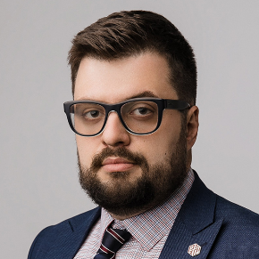
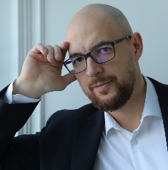
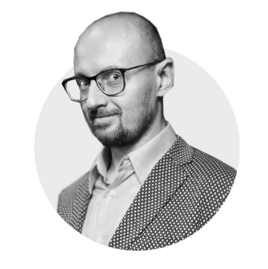
Спикеры форума
Имя | Фото | Регалии | Площадка
Илья Балахнин |  | Управляющий партнёр Paper Planes Agency, маркетинговое и стратегическое консалтинговое агентство (г. Москва) | Маркетинг и продажи в online
Владимир Ефремов |  | Спикер по точным действиям в продажах, индивидуальный предприниматель (г. Москва) | Маркетинг и продажи в online
Роман Масленников |  | Основатель компании “Взрывной PR”, эксперт в области PR для бизнеса и физических лиц (г. Москва) | Маркетинг и продажи в online

Slide 9
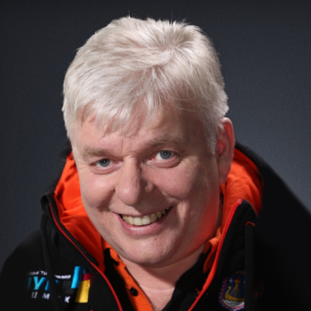
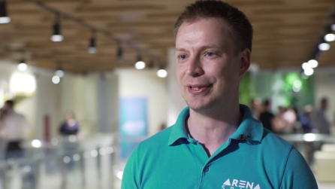
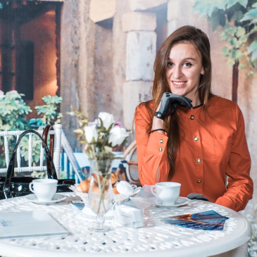
Спикеры форума
Имя | Фото | Регалии | Площадка
Александр Кравцов |  | Сеть ресторанов “Экспедиция” (г. Москва) | “Спорт и бизнес”
Василий Рыжонков |  | Основатель и директор сети VR студий и компании VR Lab (г. Москва) | «Предпринимательское мышление и ключевые навыки 2020»
Алина Комракова |  | Руководитель и основатель подмосковного бизнеса спортивной одежды Jam 8 (МО, г. Мытищи) | «Fashion-бизнес»

Slide 10
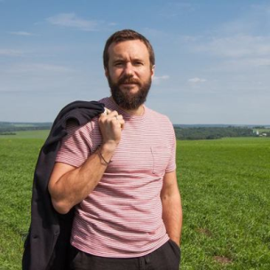
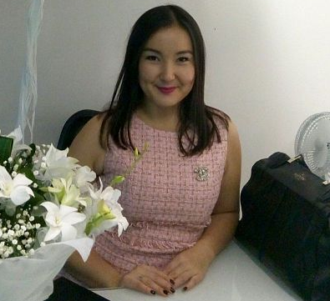
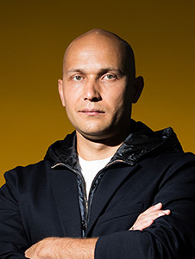
Спикеры форума
Имя | Фото | Регалии | Площадка
Иван Соломаха (Братья Чебурашкины) |  | Братья Чебурашкины. Семейная Ферма — качественная молочная продукция от современных фермеро (МО, Дмитровский район) | «Перспективы бизнеса после Ковид»
Ирина Гармаева |  | Со-основатель компании IceCro, производство мороженого для веганов и спортсменов (МО, г. Солнечногорск) | «Перспективы бизнеса после Ковид»
Рафаэль Хабиров |  | Основатель MobiTruck, производство автономных, энергоэффективных прицепов (МО, г. Истра) | «Тренды и тенденции бизнеса»

Slide 11
Деловая игра
Длительность 2 часа
Ведущий: опытный тренер по обучению управленческим и предпринимательским навыкам
Формат: online, проходит на платформе
Формат проведения: выполнение участниками заданий на платформе, отслеживание результатов в online режиме. Получение обратной связи от тренера о выполнении заданий. Формирование рейтинга по итогам выполнения заданий.
Задания: решения реальных кейсов из жизни предпринимателя

Slide 12
Определение победителей
В течении дня форума проводится тестирование участников по итогам выступлений спикеров (вопросы по темам).
Первая 10-ка, набравших наибольшее количество баллов объявляются победителями.
В конкурсе участвуют только представители Московской области.
Награждение победителей
Наиболее активные участники форума - 10 человек, получают:
памятный подарок номиналом не менее 30 000 рублей;
индивидуальную встречу с одним из спикеров не менее 1,5 часов
благодарственную грамоту от Министерства инвестиций, промышленности и науки Московской области

Slide 13
План информационных рассылок
рассылка пресс-релизов по тематическим СМИ
реклама в социальных сетях (Facebook, Instagram)
размещение информации в бизнес-группах, чатах, сообществах
распространение e-mail рассылок
планируемый список СМИ для рассылок

Slide 14
Контактное лицо
Филаретова Светлана
8 926 877 02 21
filaretova@mail.ru

